Slide 1

Igualar secuencias de números
Técnicas Metaheurísticas
Diego Ros Pagan
2024

Slide 2
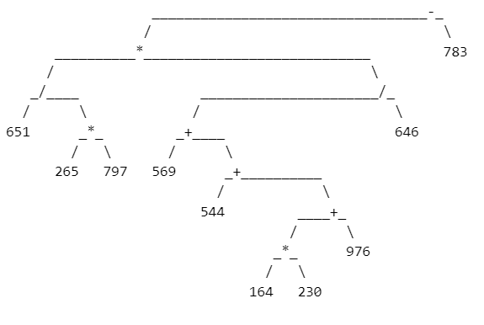
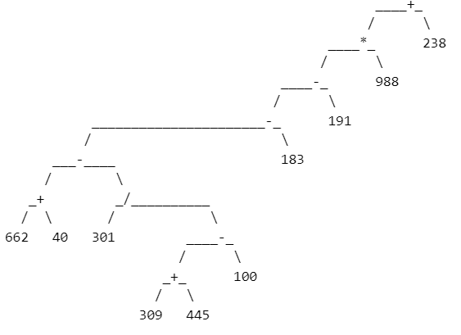
Descripcion
2 conjuntos de 10 números
646, 797, 544, 265, 783, 164, 569, 976, 230, 651
238, 301, 40, 988, 445, 100, 191, 309, 662, 183
Suma, resta, división, multiplicación
No se pueden repetir números
                Solución posible

Slide 3
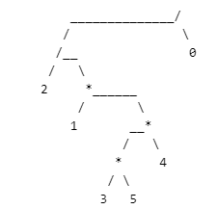
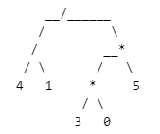
Representación y Fitness
2 Árboles binarios:
  Operaciones: nodos internos
  Números: nodos hoja
Índices
Diferencia entre valores: Árbol izquierdo - derecho

Slide 4
Algoritmo Genético
Población inicial: Aleatoria factible.
Selección: Elitista, torneo, ruleta.
Cruce: Un punto, cuatro puntos, uniforme.
Mutación: Invertir árbol, intercambio valores, Bit a bit.
Reemplazo: Generacional, peores, gap generacional, catastrofista.
Factibilidad: Curar o desechar

Slide 5
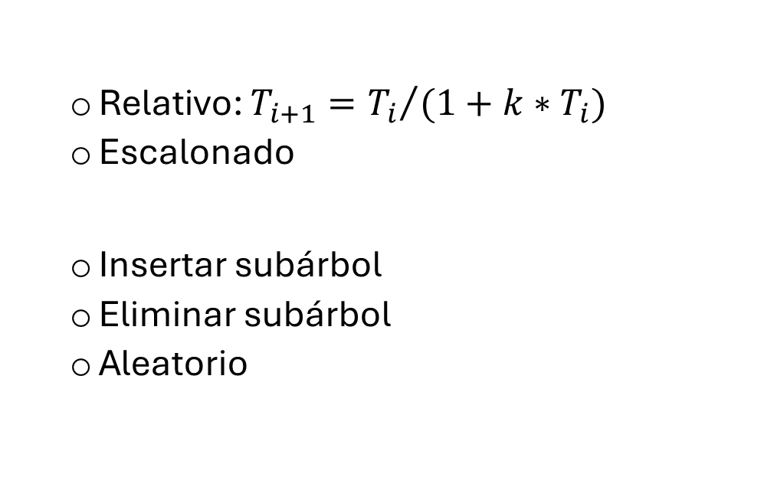
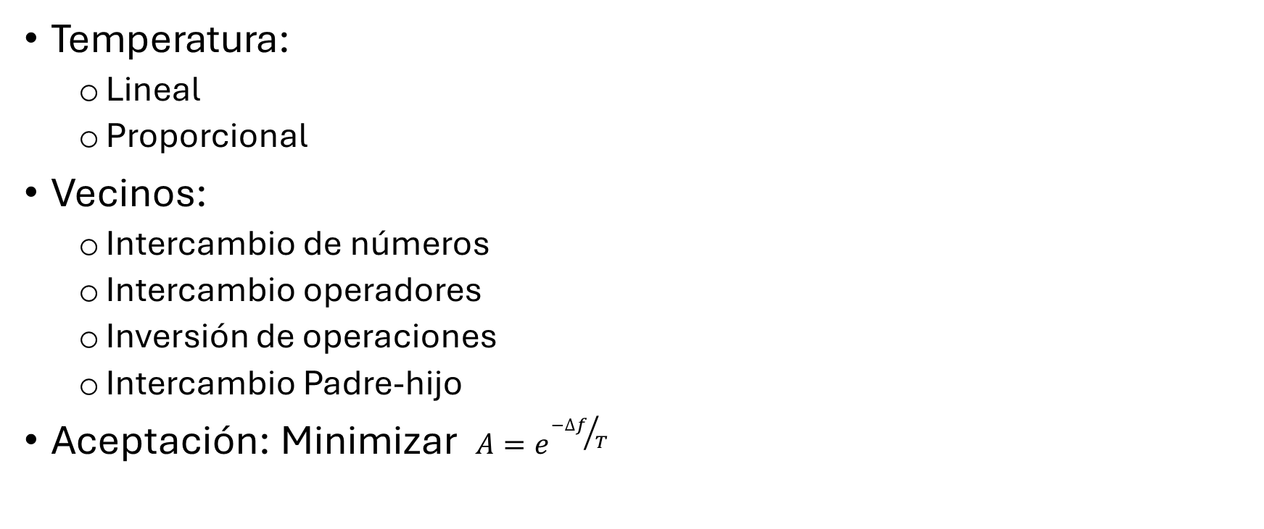
Enfriamiento simulado
Temperatura:
  Lineal
  Proporcional
Vecinos:
  Intercambio de números
  Intercambio operadores
  Inversión de operaciones
  Intercambio Padre-hijo
Aceptación: Minimizar $A=e^{{−∆f}/T}$
  Relativo: ${T_{i+1}=T_{i}}/{(1+k∗T_{i})}$
  Escalonado
  Insertar subárbol
  Eliminar subárbol
  Aleatorio

Slide 6
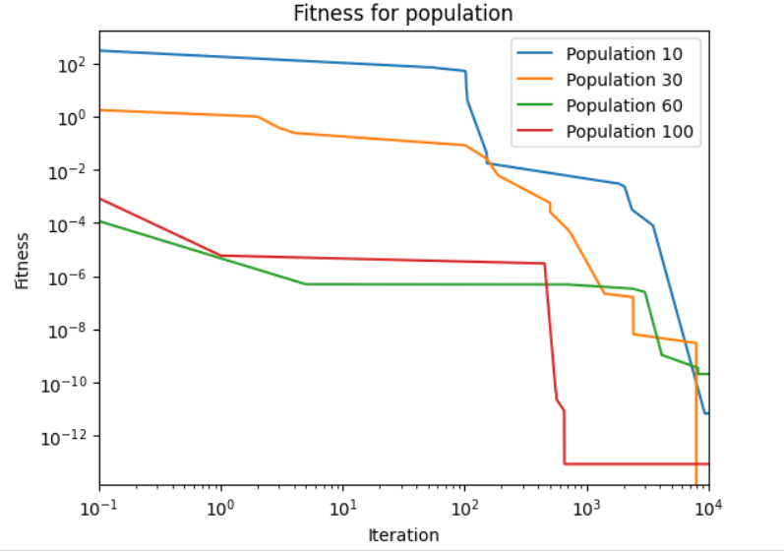
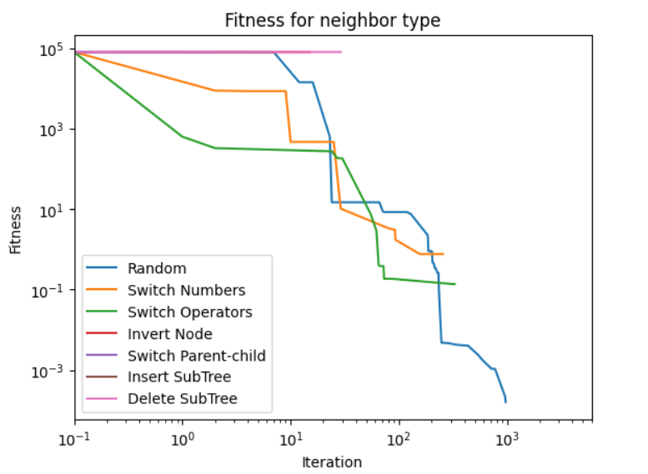
Evaluación
Muchos parámetros: Fijar
Genéticos Enfriamiento Simulado

Slide 7
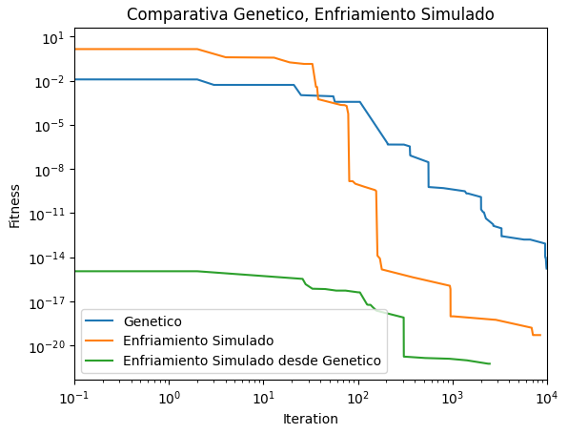
Evaluación: comparativa

Slide 8
Conclusiones
Implementación Genéticos más compleja por árbol binario.
Ajuste difícil y costoso
Mejores resultados:
  Genéticos muy corto plazo
  Enfriamiento simulado medio-largo plazo
Diferencia en coste muy grande
Buenas soluciones no optimas

